Slide 1
酬乐天扬州初逢席上见赠

Slide 2
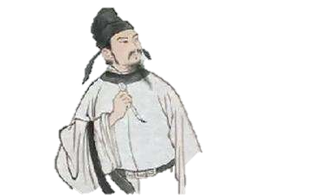
学习目标
1.掌握刘禹锡的文学常识，了解诗歌写作背景及“闻笛赋”和“烂柯人”两个典故。
2.理解诗句含义，体会诗人表达的思想感情，背诵并默写这首诗。(重点)
3.感悟诗意，品味意境，赏析名句，感受诗歌的艺术魅力。(难点)
4.感悟诗人旷达的胸襟，做一个乐观、积极向上的人。(素养)

Slide 3
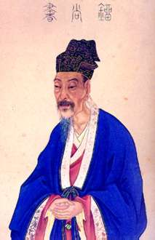
知识备查
刘禹锡(772—842)，字梦得，洛阳(今河南洛阳)人。唐代文学家，有“诗豪”之称。曾任太子宾客，世称刘宾客。刘禹锡的咏史诗十分为人称道。他的散文长于说理，著有《刘梦得文集》。

Slide 4
知识备查
背景资料
唐顺宗永贞元年(805)，刘禹锡因参与王叔文集团的政治改革，失败后被贬到外地做官二十多年。唐敬宗宝历二年(826)，刘禹锡被罢免和州刺史，返回洛阳，途经扬州时与白居易相会。白居易在酒席上写了《醉赠刘二十八使君》，对刘禹锡屡遭贬谪怀才不遇的命运寄予深切的同情，刘禹锡写作此诗答谢白居易。

Slide 5
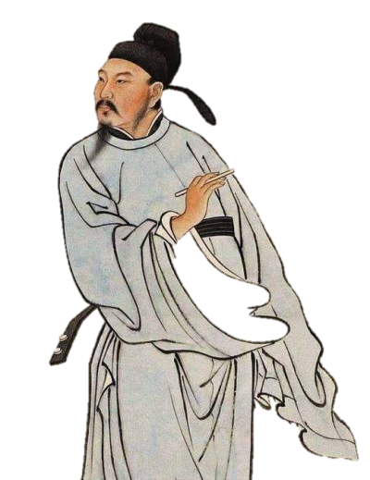
知识备查
醉赠刘二十八使君
为我引杯添酒饮，与君把箸击盘歌。
诗称国手徒为尔，命压人头不奈何。
举眼风光长寂寞，满朝官职独蹉跎。
亦知合被才名折，二十三年折太多。
白居易

Slide 6
整体感知
1.有感情地朗读课文，读准字音，注意节奏。
酬乐天扬州初逢席上见赠
巴山/楚水/凄凉地，二十三年/弃/置身。
怀旧/空吟/闻笛赋，到乡/翻似/烂柯人。
沉舟/侧畔/千帆过，病树/前头/万木春。
今日/听君/歌一曲，暂凭/杯酒/长精神。

Slide 7

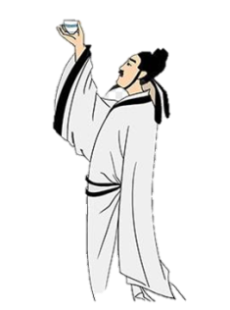
方法指导
诗歌赏析三部曲
一读：结合注释，读懂内容
二悟：联系背景，把握情感
三品：抓住关键，赏析写法

Slide 8
整体感知
2.请同学结合方法指导，反复朗读诗歌，用自己的话说说诗句的意思。
巴山楚水凄凉地，二十三年弃置身？
巴山楚水（本是一片）冷落荒地，遭受贬谪（在这里）安身二十三年。
巴山楚水：诗人曾被贬夔州、朗州等地，夔州古属巴郡，朗州属楚地，故称
“巴山楚水”。
二十三年：从唐顺宗永贞元年（805）刘禹锡被贬为连州刺史，到写此诗时，
共二十二个年头，因第二年才能回到长安，所以说“二十三年”。
弃置身：指遭受贬谪的诗人自己。

Slide 9
整体感知
怀旧空吟闻笛赋，到乡翻似烂柯人？
想到旧时常常怀念亡友，重返京城好似隔世之人。
闻笛赋：指西晋向秀所作的《思旧赋》。向秀跟嵇康是好朋友，嵇康被司马
氏集团杀害，向秀经过嵇康故居时，听见有人吹笛，不禁悲从中来，
于是作了《思旧赋》。
烂柯人：指晋人王质。南朝梁任昉《述异记》载，王质上山砍柴，看见两个
童子下棋，就停下观看。等棋局终了，斧子柄已经朽烂。回到村里，
才发现已经过了上百年，与他同时代的人都去世了。柯，斧柄。

Slide 10
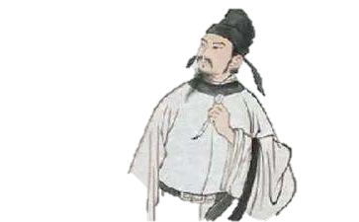
整体感知
沉舟侧畔千帆过，病树前头万木春。
沉船旁边千船万帆竞发，枯树前头种种树木争春。
侧畔：旁边。 病树：枯树。 春：争春，逢春。
今日听君歌一曲，暂凭杯酒长精神。
今天听了你为我吟诵的诗篇，暂且借这一杯美酒振作精神。
歌一曲：指白居易的《醉赠刘二十八使君》。 暂凭：暂且凭借。
长：增长，振作。

Slide 11
精读细研
1.首联紧承白居易诗句“亦知合被才名折，二十三年折太多”起笔，交代了诗人怎样的处境？“凄凉地”和“弃置身”表露出诗人怎样的心情？
首联交代了诗人被贬谪的境遇，“凄凉地”“二十三年”点明被贬的地方之凄凉，被贬时间之漫长。表露出诗人无限辛酸和愤懑不平以及痛苦而又孤寂的心情。

Slide 12
精读细研
2.颔联在表现手法上有什么特点？运用这种手法有什么作用？
用典(闻笛赋、烂柯人)。“闻笛赋”表达了诗人对死去的友人的悼念之情，“烂柯人”抒发了诗人对岁月流逝、世事变迁的慨叹。

Slide 13
精读细研
3.颈联用了什么修辞手法？写出了什么内容？表现了诗人怎样的境界？蕴含了什么深刻哲理？
（1）颈联运用了对偶和比喻的修辞手法。对偶使诗句工整，结构严谨，读来节奏感强琅琅上口，富有表现力。“沉舟”“病树”比喻诗人自己，是抒发诗人的身世之感。
（2）这两句格调从沉郁中振起，抛开个人悲苦，尽显慷慨昂扬的气概。
（3）表现了诗人心胸豁达，乐观的境界。
（4）哲理：新事物必将取代旧事物。

Slide 14
精读细研
4.结合前三联，谈谈尾联的用意。“长精神”表现了诗人
什么样的精神品质？
尾联点明酬答之意，回应首联，扣住诗题。既是对友人关怀的感谢，也是和友人共勉。“长精神”表现了诗人坚定的意志和乐观的精神。

Slide 15
合作探究
“沉舟侧畔千帆过，病树前头万木春。”历来是被人们称道的名句。请谈谈你对这两句诗的理解和认识。
探究一：这两句诗用“沉舟”和“病树”比喻久遭贬谪的诗人自己，用“千帆”和“万木”比喻在诗人贬谪之后那些仕途得意的新贵们，这是诗人感叹自己身世的愤激之语。

Slide 16
合作探究
探究二：后人用此诗句，并不与诗的原意契合，而是另有新意：新生事物无比美好，新事物必将代替旧事物， 社会总是要向前发展的，未来肯定会比现在好。

Slide 17
课堂小结
主题思想
这首七言律诗写出了诗人长期被贬荒凉之地的践行，含蓄的表达了诗人对世事沧桑的无限感伤和久遭弃置的愤懑不平之情，同时也表现出诗人在朋友的关怀下振作精神，重新投入生活中的坚定信念和乐观心态。

Slide 18
写作特色
❶层层递进，结构严谨。
首联写诗人长期被贬的遭遇，为全文定下了愤激的基调，颔联通过写向秀悼念嵇康的典故及王质回乡竟恍如隔世的情景，使愤激之情进一步深化。颈联宕开一笔，借自然景物暗示社会发展，由沉郁伤感的心境为慷慨激昂的气概。尾联笔锋陡转，答谢友人并与其共勉，表现坚定意志和乐观精神。全诗层层深入，言简意深。

Slide 19
写作特色
❷用典恰当，寓理深刻。
颔联引用历史典故自然贴切，借向秀、王质的典故表达了诗人被贬谪的悲痛心情和对岁月蹉跎的感慨，含义十分丰富。“沉舟侧畔千帆过，病树前头万木春”，将人生哲理寓于自然景物中，表明诗人对未来仍然充满信心。

Slide 20
作业：1.背诵并默写。
2.赏析“沉舟侧畔千帆过，病树前头万木春”，并找出与它蕴含相同哲理的诗句。

Slide 21
课堂检测
1.《酬乐天扬州初逢席上见赠》是 （朝代）诗人 创作的一首 （体裁）。
2.《酬乐天扬州初逢席上见赠》中饱含诗人无限的辛酸和愤怒的诗句是 ， 。
3.《酬乐天扬州初逢席上见赠》中蕴含新事物代替旧事物深刻哲理的诗句是 ， 。
唐代
刘禹锡
七言律诗
巴山楚水凄凉地
二十三年弃置身
沉舟侧畔千帆过
病树前头万木春

